Slide 1
МБОУ СОШ № 2 г. Агрыз АМР РТ Приготовление школьного завтрака

Slide 2
Здоровое питание – почему это важно?
Здоровое питание… так часто мы слышим это словосочетание. Что нужно делать, чтобы правильно питаться и зачем нам это нужно?
Во-первых, все клетки и ткани нашего организма формируются из той пищи, которую мы едим. Во-вторых, пища является источником энергии, необходимой для функционирования организма.
Следовательно, от того что мы едим, в каком количестве, когда и каким образом, зависит наше здоровье!

Slide 3
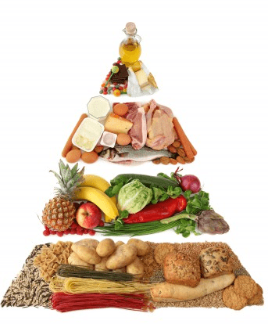
Что такое правильное и здоровое питание?
Правильное питание предполагает, что в организм регулярно, в необходимом количестве и оптимальных соотношениях должны поступать многие питательные вещества — белки, углеводы, жиры, вода, минеральные вещества и витамины. Недостаток или избыток некоторых питательных элементов становятся причинами сначала временных неудобств, а затем и риска развития различных заболеваний.

Slide 4
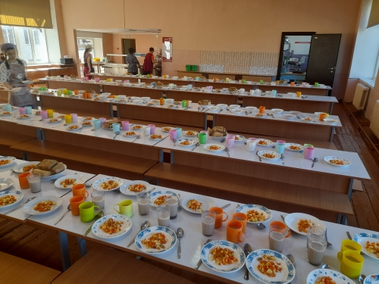
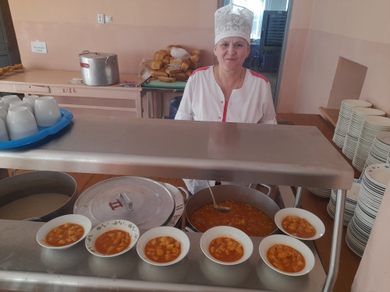
Школьный завтрак – важный прием пищи для растущего организма

Slide 5
1.
Для приготовления школьного завтрака, в первую очередь нужно тщательно подготовить все необходимые продукты.

Slide 6
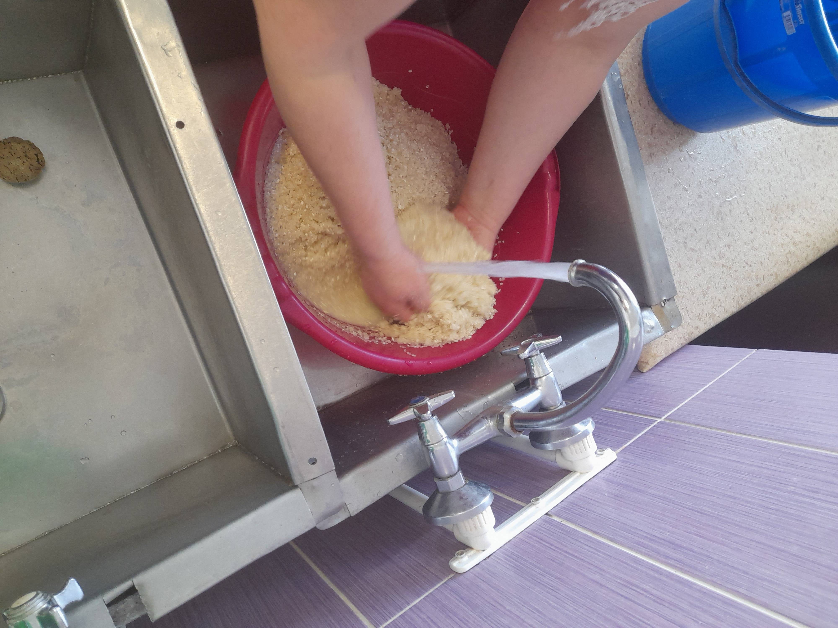
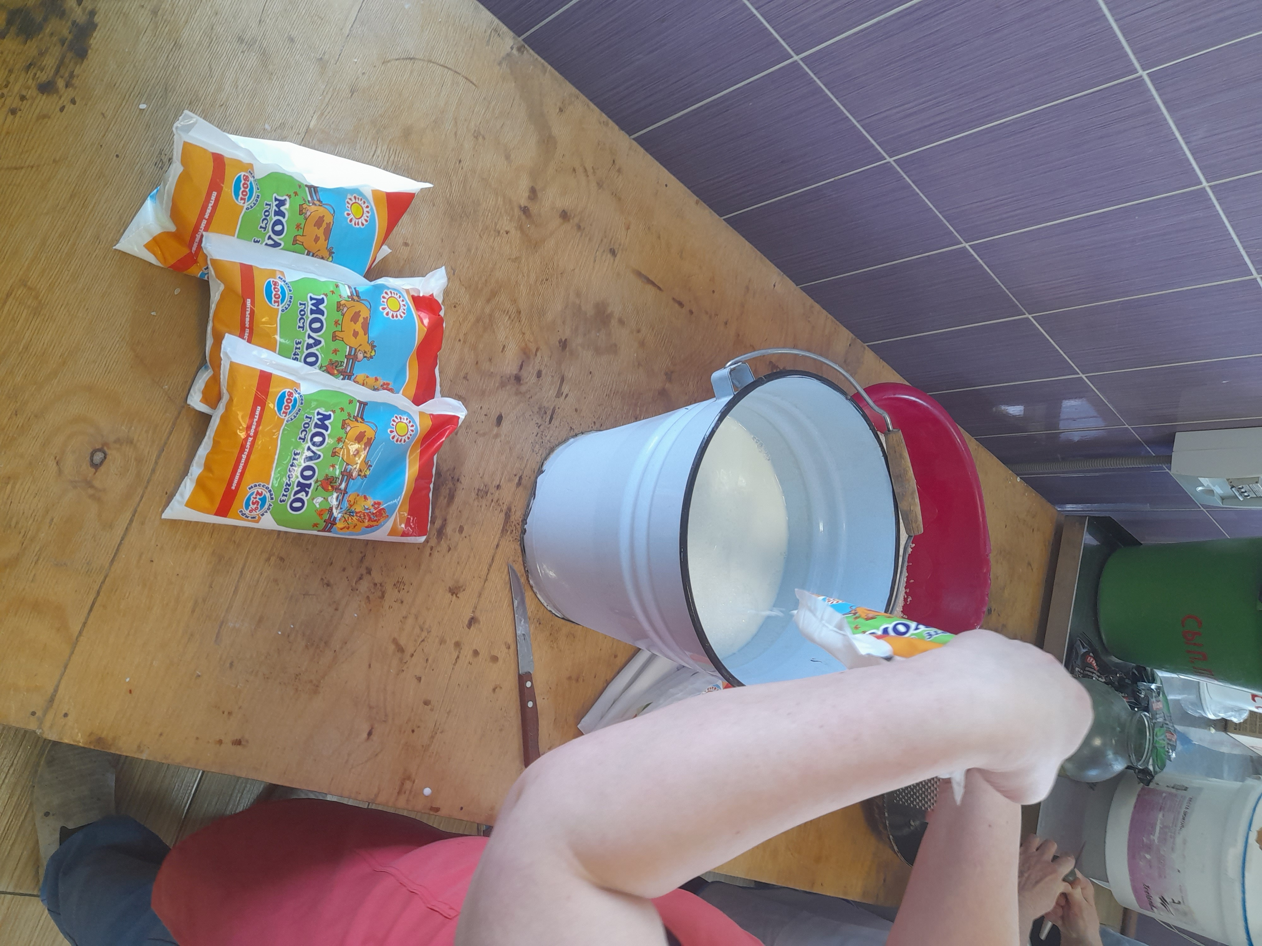
Приготовление рисовой каши.
Крупу несколько раз промывают в проточной воде. Подготовленную крупу всыпают в кипящую смесь молока и воды,

Slide 7
2.
Готовить необходимо с соблюдением всех требований санитарного законодательства, строго в соответствии с рецептурой.

Slide 8
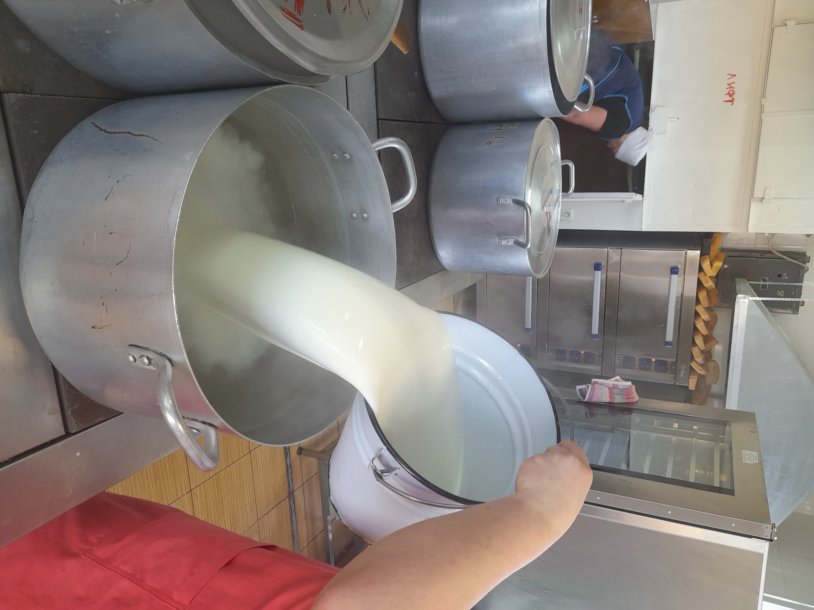
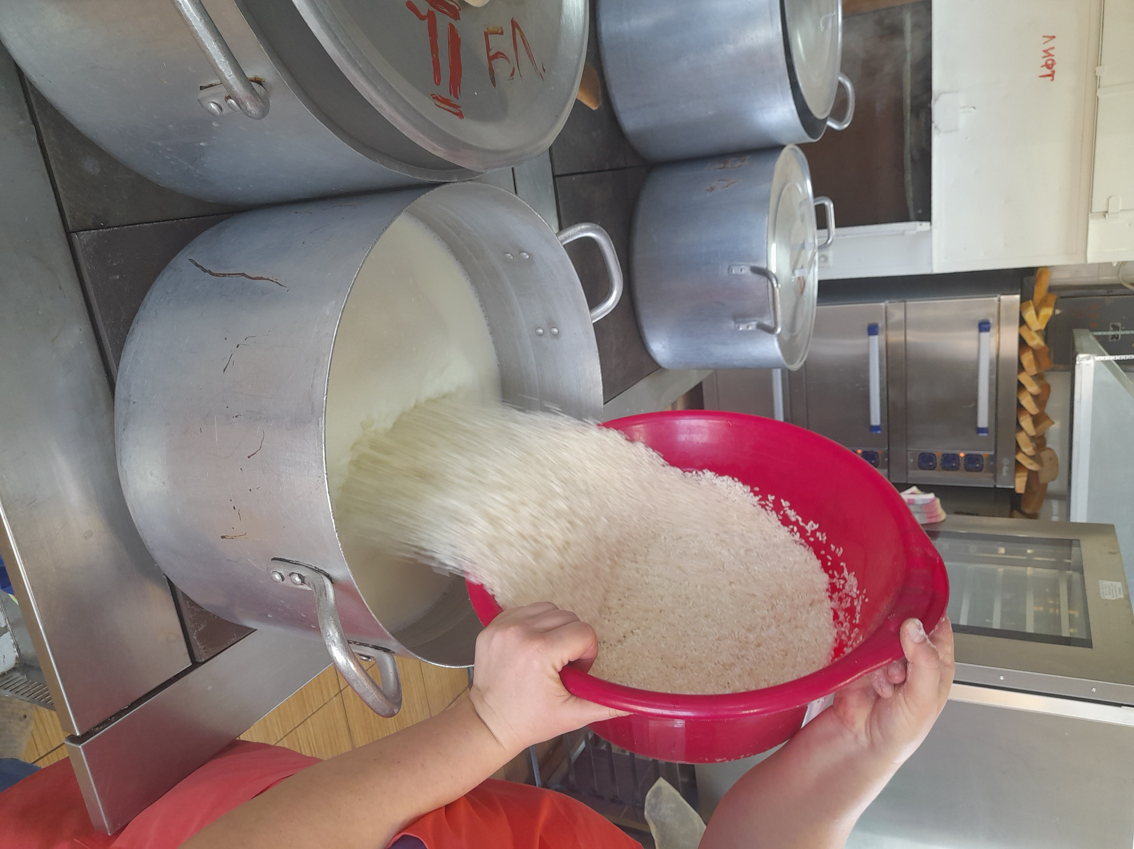
добавляют соль, сахар и варят, периодически помешивая, пока каша не загустеет. При подаче поливают прокипяченным сливочным маслом.

Slide 9
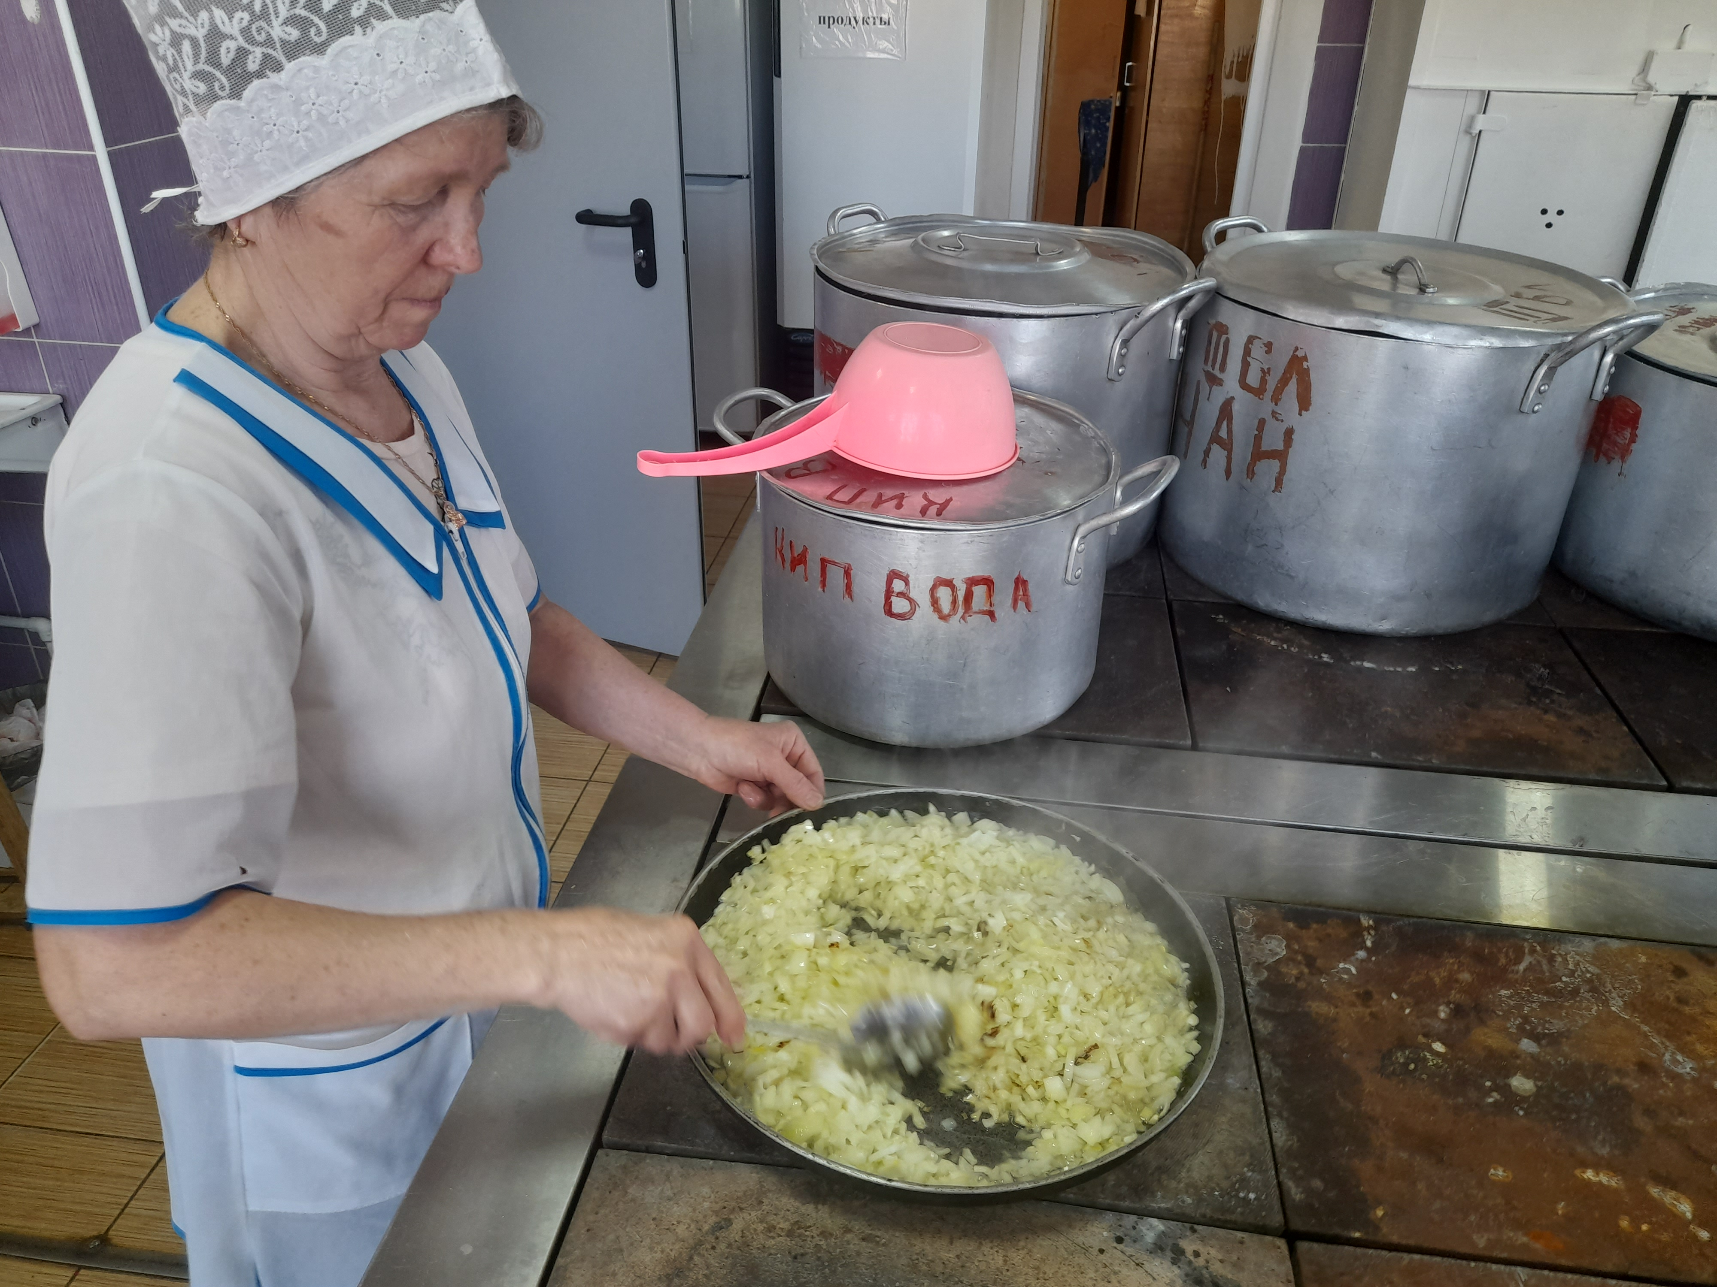
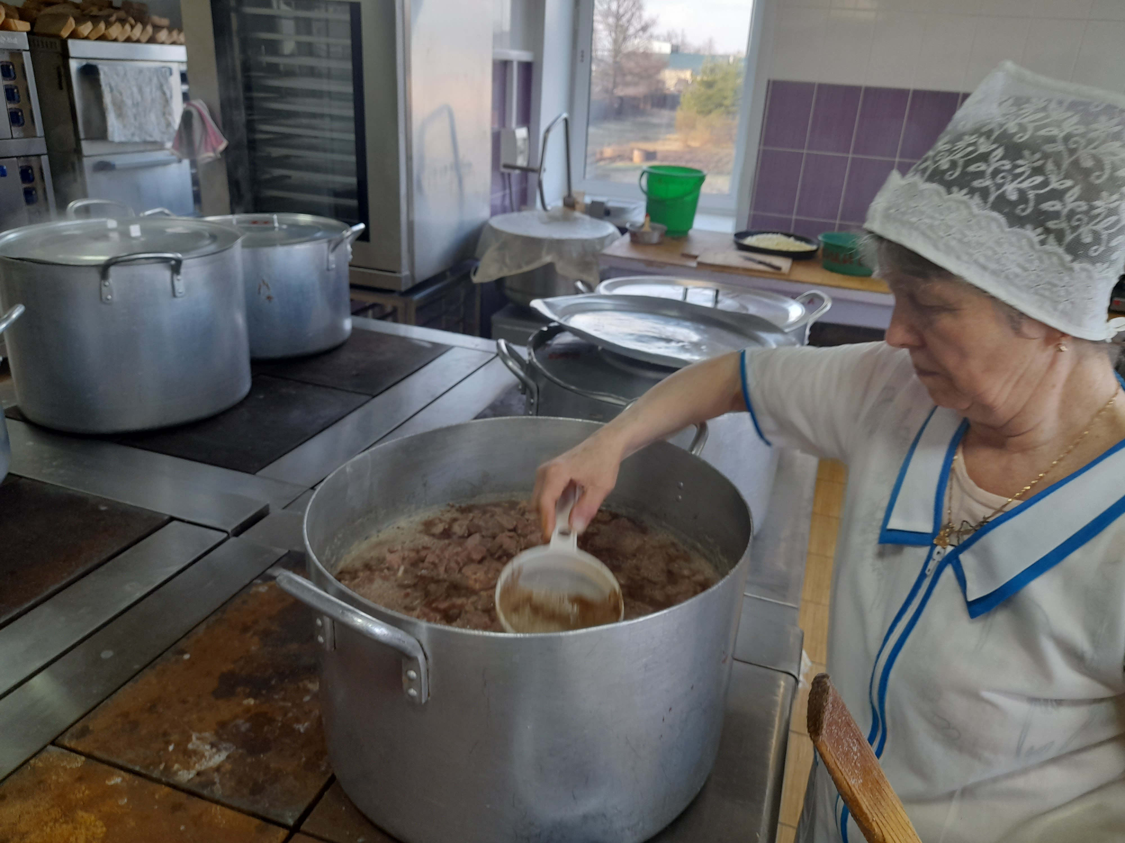
Приготовление тушеного мяса. Подготовленное мясо нарезают кубиками, заливают бульоном, дают закипеть. После закипания снимают пену и варят в закрытой посуде около часа. Добавляют соль, пассированные овощи с томатным пюре и тушат еще 25-30 минут.

Slide 10
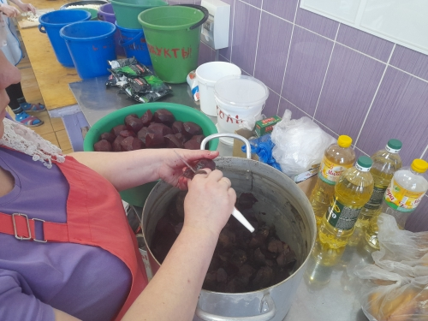
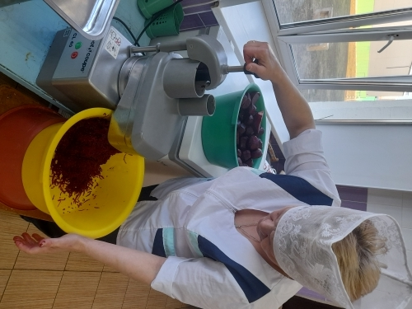
Приготовление салата из свеклы. Откалиброванную и тщательно вымытую свеклу отваривают до готовности. Очищают от кожуры. Пропускают через овощерезку. Добавляют соль и заправляют растительным маслом. Хорошо перемешивают и отпускают.

Slide 11
3.
Блюдо должно быть не только вкусным и безопасным, но и красиво оформленным.

Slide 12
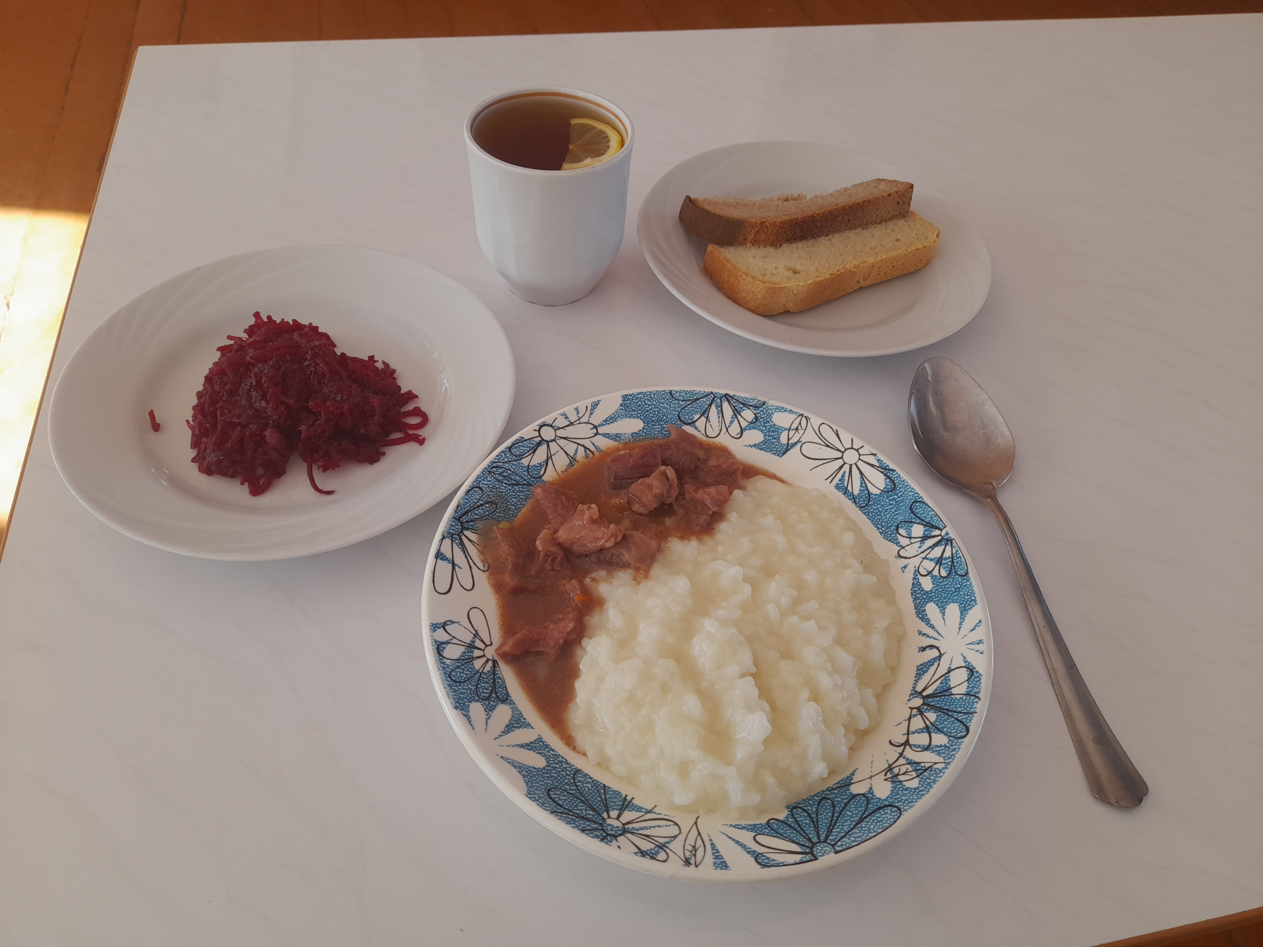
Приятного аппетита!

